Slide 1

PAN 1
PACT 3.2

Slide 2
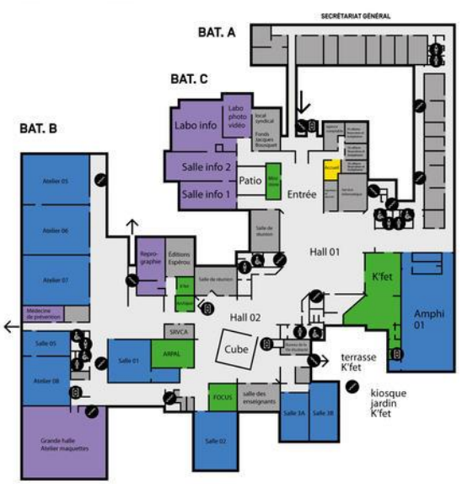
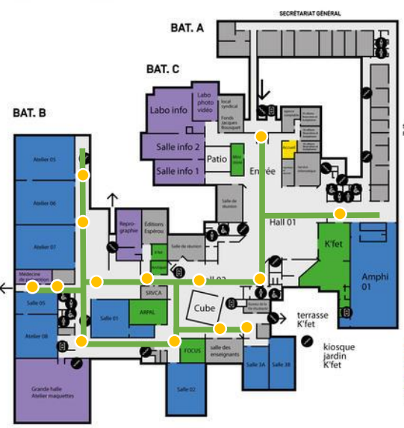
Traitement
d’image

Slide 3
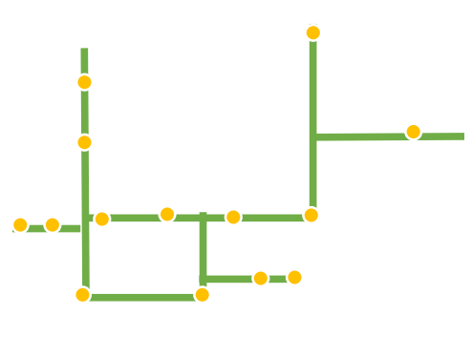
Problématiques majeures
Lecture de l’image ? Format ?
Identification des couloirs, salles, points d’intérêt ?
Comment relier des bâtiments donnés avec des plans différents ?
Où placer les sommets du graphe ?
Comment implémenter les contraintes de l’utilisateur?

Slide 4
Expert traitement d'images et de graphes
Magdalena Fuentes ? → Non
Jean-Claude Moissinac → Contactez Thomas Bonald
Thomas Bonald ? → Oui → Non
Florence Tupin → ?

Slide 5
IHM
1.
2.
3.
Mode utilisateur
Plan choisi :
Telecom ParisTech
Admin
Scanner QR code
Ajouter plan
Utilisateur
Rentrer votre position
Appuyer sur ce bouton envoie directement sur l’appareil photo afin de scanner un QR code

Slide 6
4.
5.
Position : A.
B558
B557
B
Destination ?
A
B556
B555
2
Nombre de QR codes restant sur le chemin
Rentrer nouvelle destination ou position
QR codes
6.
7.
B558
B557
Nouvelle position
B’
A’
B556
B555
Nouvelle destination
Rentrer nouvelle destination ou position
QR codes
1

Slide 7
Serveur
Authentification
Stockage des plans

Slide 8
Authentification
Administrateur:
Etablissement d’une connexion sécurisée (TLS par exemple)
Vérification de la correspondance password/username
Authentification de l’administrateur par le serveur
Communication au client de la réussite de l’authentification

Slide 9
Stockage des plans
Administrateur (authentifié) :
Ajout de plan/Modification d’un plan de la base de données.
Le serveur associe un numéro de version au plan
Les plans contiennent également les emplacements des balises

Slide 10
Stockage des plans
Utilisateur :
L’information contenue dans la balise scannée est envoyée au serveur,
Le serveur en déduit le bâtiment dont il est question, ainsi que la position
Il renvoie au client :
Le bâtiment à considérer
Le numéro de version
L’identifiant de la balise
Si le plan téléchargé par l’utilisateur est à jour :
Le client connais alors la position de l’utilisateur
Sinon :
Demande de téléchargement du nouveau plan stocké sur le serveur

Slide 11
Module SES : Comportement de l’utilisateur
Où placer les QR codes ?
Où le regard se porte naturellement
Comment un visiteur se comporte-t-il dans un bâtiment qu’il ne connaît pas ?

Slide 12
Où placer les QR codes ?
Idée de Mme. Diminescu
Remplacer des entretiens par un accompagnement des visiteurs dans l’école
Entretien semi directif
Eventuellement : faire porter des lunettes avec caméra embarquée

Slide 13
Attente des utilisateurs
Deux types de populations : administrateur et utilisateurs
Administrateur : comment motiver le choix de Télécom Mapitech
Utilisateur : comment rendre naturel et facile l’utilisation de l’application ?

